Slide 2
Организация практики
Патриотическое воспитание детей и молодежи является одним из приоритетных направлений в Новоуральском городском округе. В учреждениях образования, культуры, молодежной политики имеется положительный опыт работы, но необходимо дальнейшее развитие системы патриотического воспитания. В том числе, через увеличение количества объединений патриотической направленности.
В 2013г. в городе действовал только один военно-патриотический клуб, этого было недостаточно. Востребованность военно-патриотических клубов, с одной стороны, определяется значимостью их, как одной из эффективных форм патриотического воспитания. С другой стороны, деятельность клубов является привлекательной в детско-молодежной среде.
Учитывая запросы общества на подготовку молодых людей к службе в армии, современную ситуацию в Вооруженных силах, интересы и потребности детей и молодежи в 2013г. на базе Муниципального бюджетного учреждения «Детско-юношеский центр» Новоуральского городского округа (ДЮЦ) был создан военно-патриотический клуб «Крылатая Гвардия» (ВПК).

Slide 3
ЦЕЛИ и ЗАДАЧИ
Цель:
создание условий для развития патриотического воспитания детей и молодежи в военно-патриотическом клубе «Крылатая Гвардия»
Задачи:
Повышение эффективности работы по патриотическому воспитанию.
Совершенствование программно-методического обеспечения деятельности.
Повышение уровня материально-технического обеспечения.
Развитие эффективных механизмов бюджетного и внебюджетного финансирования.
Развитие кадрового потенциала.
Развитие новых форм социального партнерства.

Slide 4
Материально -техническая база ВПК
отдельно стоящее здание клуба площадью 991кв.м с приклубной территорией;
мультимедиа, компьютерное оборудование, телевизор, фотоаппарат;
форма- «Юнармия», костюмы спецназа, костюмы полевые зимние и летние, береты, берцы, маскхалаты;
макеты АК 47 и 74, макеты пистолета, ручного пулемета;
винтовки пневматические, костюм химзащиты;
экипировка для рукопашного боя;
палатки туристические, спальники, гантели, тренажеры, турники, будо-маты, утяжелители, веревка туристическая, карабин, жумар, снаряжение для горной подготовки
Финансовое обеспечение
Финансирование через подпрограмму «Патриотическое воспитание граждан Новоуральского городского округа» на 2014-2018гг., 2017-2022гг., 2020-2026гг. муниципальной программы «Развитие физической культуры, спорта, туризма и молодежной политики на территории Новоуральского городского округа» на 2014-2018гг., 2017-2022гг., 2020-2026 годы
Областное софинансирование - предоставление из областного бюджета субсидии на организацию военно-патриотического воспитания и допризывной подготовки молодых граждан.
Грантовая поддержка через участие в грантовых конкурсах на уровне города, АО ТВЭЛ

Slide 5
Программа патриотического воспитания «Крылатая Гвардия»
1.Организация обучающих занятий по темам
-история вооруженных сил Российской Федерации и воздушно-десантных войск;
- правовые основы воинской службы;
-военно-прикладная подготовка (строевая, огневая, воздушно-десантная, тактико-специальная, горная, общая физическая подготовка, тактическая медицина);
-туристическая подготовка;
- оказание первой помощи.
2.Организация и проведение патриотических мероприятий
-патриотические мероприятия, посвященные Дням воинской славы, юбилейным датам и памятным событиям в истории Отечества;
-военно-спортивные и военно-тактические игры, соревнования, турниры;
-мероприятия по правовому воспитанию, профилактике терроризма и экстремизма.
3.Военно-профессиональная ориентация
4.Патриотческое волонтерство
5.Организация и участие в городских и областных соревнованиях
и мероприятиях патриотической направленности
6.Организация досуговых мероприятий
7.Развитие самоуправления

Slide 6
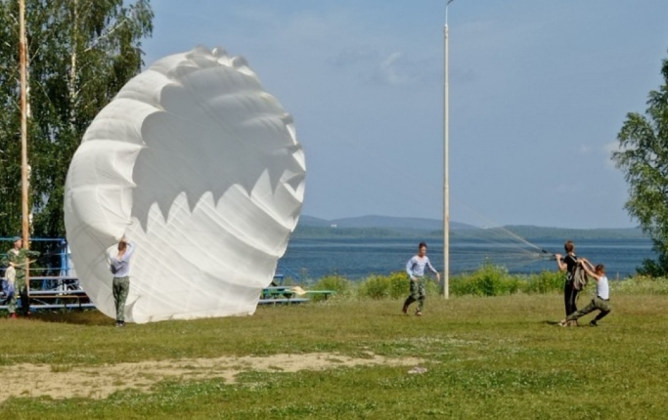
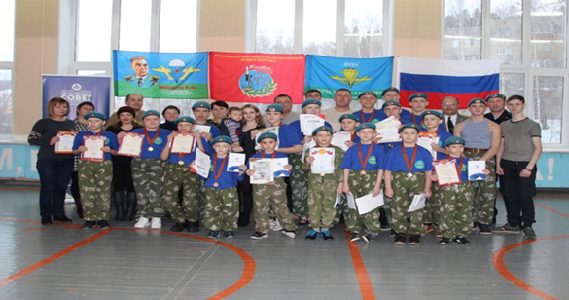
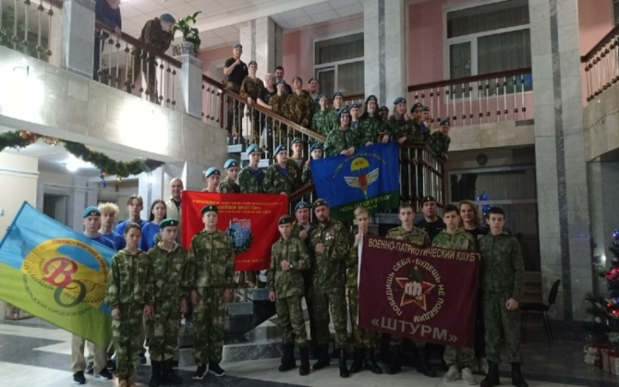
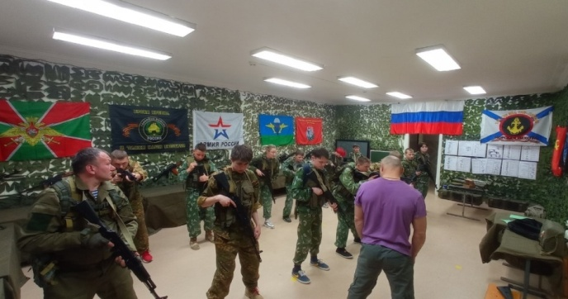
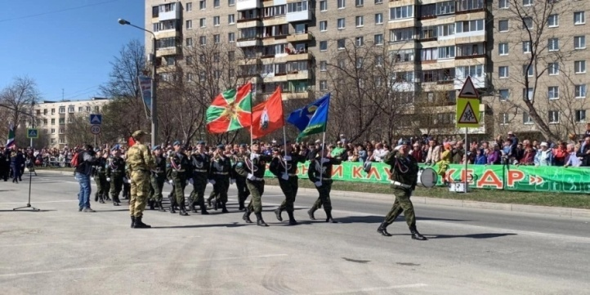
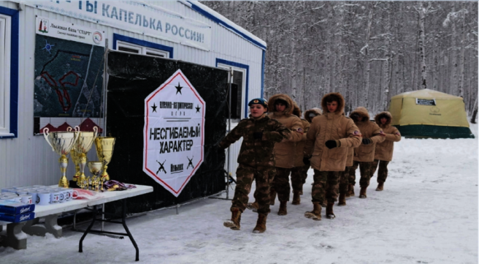
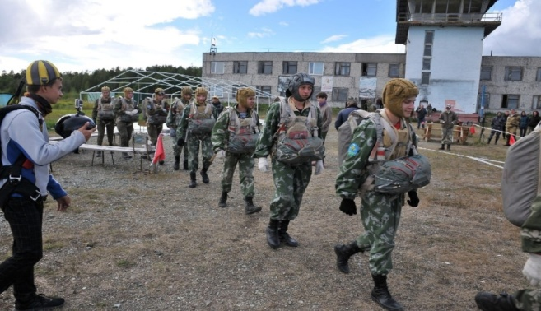
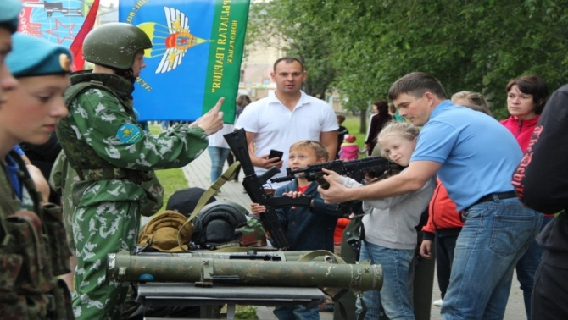
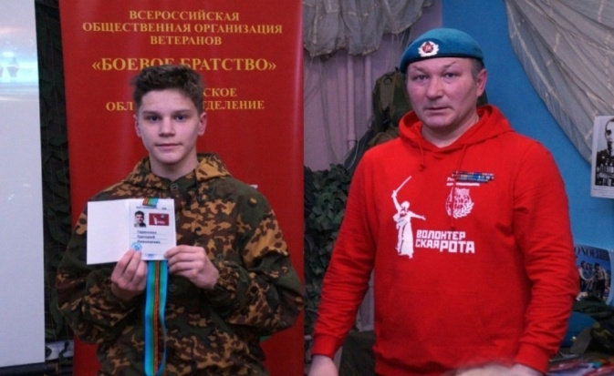
«Никто кроме нас!»

Slide 7
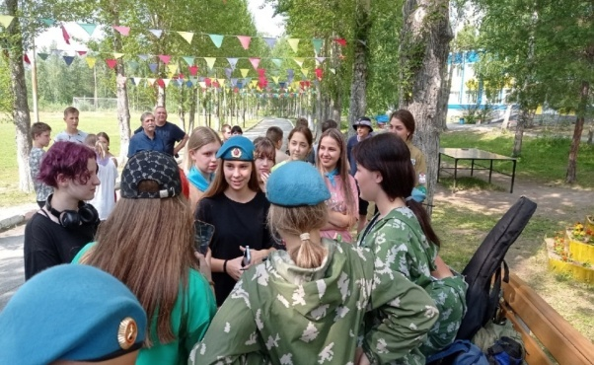
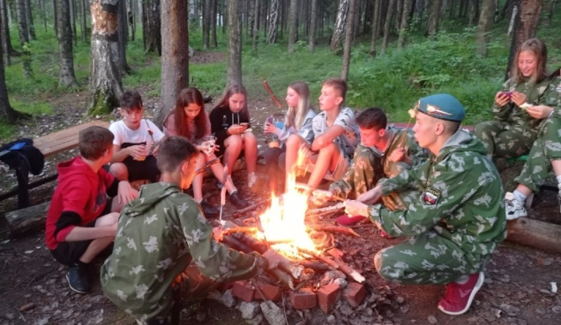
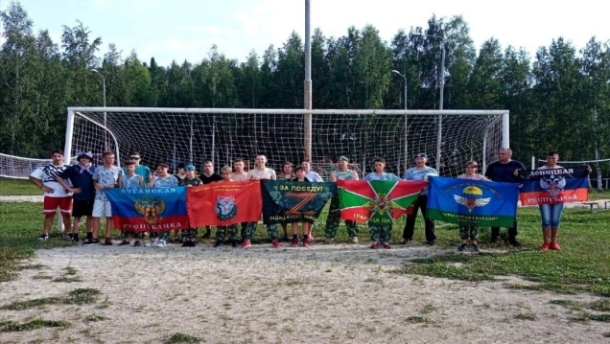
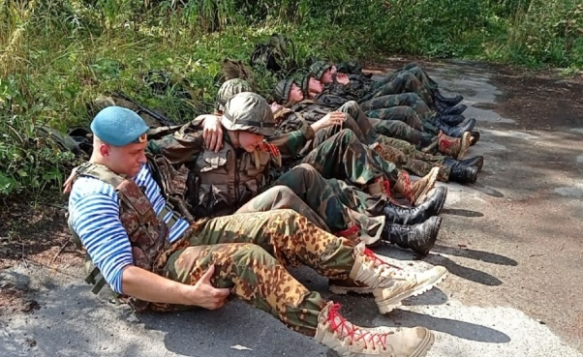
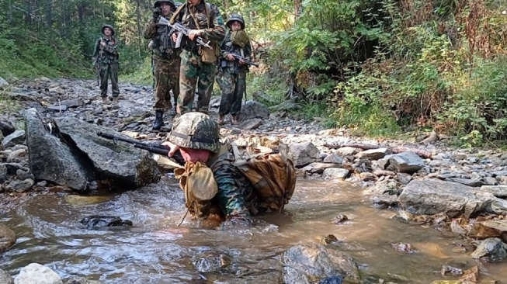
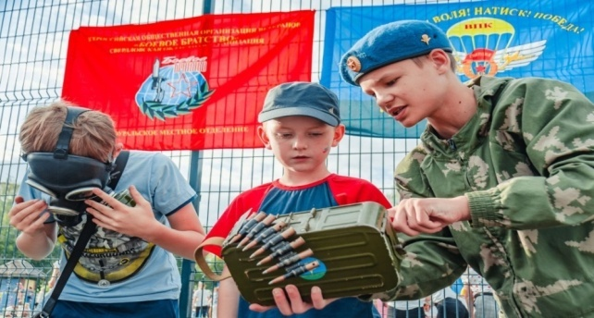
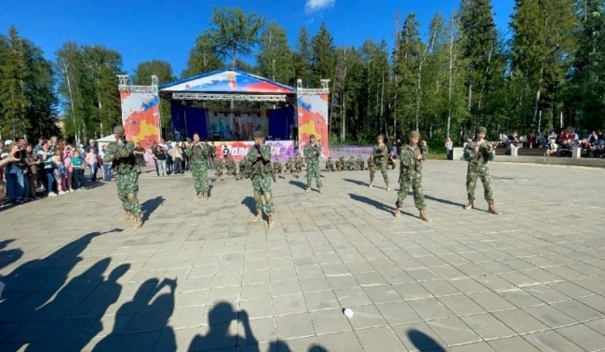
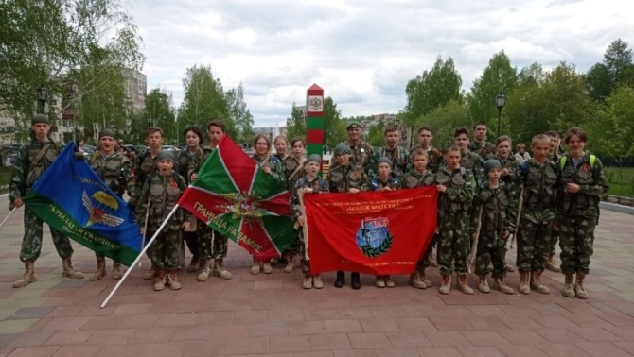
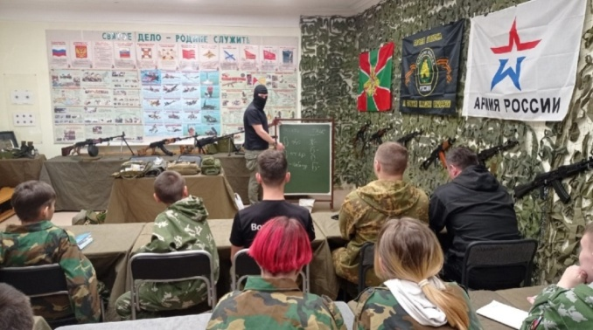
«Никто кроме нас!»

Slide 8
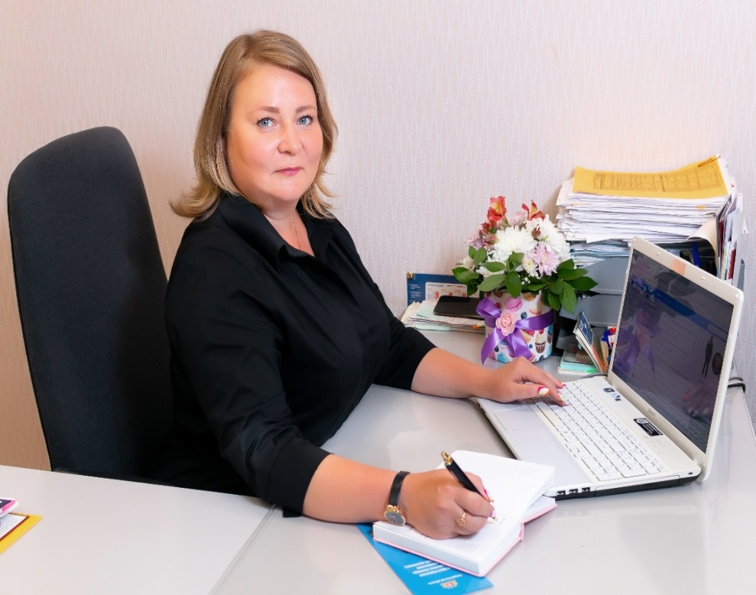
Команда практики
Лидер практики
Гороховская Оксана Владимировна директор МБУ «ДЮЦ» НГО
Под руководством Оксаны Владимировны проводится целенаправленная работа по повышению эффективности и качества деятельности «Детско-юношеского центра», которое динамично развивается как учреждение молодежной политики. Создаются необходимые условия для эффективной работы клубов по месту жительства: кадровые, организационные, материально-технические. Внедряются в практику инновационные технологии работы - молодежные коворкинг-центры, социальное проектирование, сенсорная интеграция, портал доверия, телефон доверия. Развивается патриотическое направление через работу военно-патриотических клубов, организацию городских патриотических мероприятий.

Slide 9
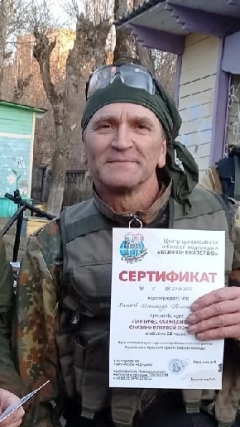
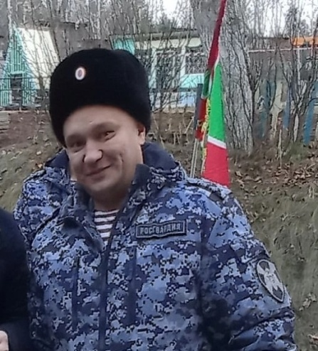
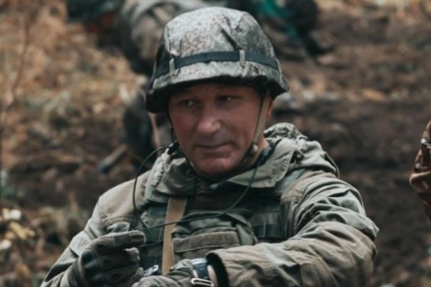
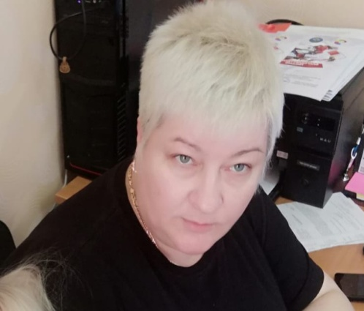
Руководители ВПК «Крылатая Гвардия»
Таланкина Ольга Николаевна
Высшее образование,
Уральский государственный
Университет им. Горького,
степень бакалавра по
направлению
«менеджмент»
2009-2014гг.-служба в ВВ МВД РФ
Прапорщик
Ведущий специалист по работе
с молодежью МБУ «ДЮЦ» НГО
Нартдинов Ильгиз
Зуфарович
Высшее образование,
Бирская государственная
социально-педагогическая академия,
квалификация «учитель истории»
1999-2001гг.-срочная служба в ВС РФ
Главный старшина ВМФ
Капитан полиции, командир взвода
полиции ОВО по Новоуральскому
городскому округу и мо поселок
Уральский
Специалист по работе с молодежью
МБУ «ДЮЦ» НГО
Бушманов Александр Александрович
Высшее образование,
Уральская государственная
юридическая академия,
квалификация «юрист»
1994-1996гг.-срочная служба в ВС
Старший сержант
Ветеран боевых действий
на Северном Кавказе
2 место в региональном конкурсе
«Лучший работник в сфере
государственной молодежной
политики Свердловской области
в 2022г.»
Ведущий специалист по работе с
молодежью МБУ «ДЮЦ» НГО
Ваганов Александр Александрович
Высшее образование,
Курганский государственный
педагогический институт,
квалификация «учитель
физической культуры»
1981-1983гг.-срочная служба
в ВС
1994-2008гг.- майор МВД

Slide 10
Результаты и перспективы
Высокий уровень развития системы патриотического воспитания. Военно-патриотический клуб «Крылатая Гвардия» стал победителем областного смотра-конкурса среди военно-патриотических клубов и юнармейских отрядов в номинации «Лучший военно-патриотический клуб» в 2022 году.
Увеличение количества детей и молодежи, вовлеченных в систему патриотического воспитания через занятия в ВПК - в 2023г.-213 чел., с 2013г до 2023г.-650 чел.
Совершенствование содержания, форм и методов работы - разработка и реализация комплексной программы патриотического воспитания ВПК.
Повышение качества проводимых патриотических мероприятий.
Укрепление материально-технической базы ВПК за счет получения отдельно стоящего здания и увеличения площадей, приобретения формы, инвентаря и оборудования.
Формирование у детей и молодежи устойчивого интереса к мероприятиям патриотической направленности.
Укрепление кадрового состава- 4 руководителя ВПК.
Перспективы- реализация проекта на долгосрочной основе.

